Slide 1
PARTY AGENT
Asier Eguibar y Gonzalo Montero

Slide 2
Distribución
3 clases: PartyAgent, Camarero, ListaInvitados
Party Agent: en ella se crean tanto el host como los invitados. Es la encargada de crear toda la interacciÓn por parte de estos.
Camarero: Encargada de crear al camarero y de sus acciones.

Slide 3
PARTY AGENT Behaviours
WakerBehaviour: Se encarga de despertar a los invitados.
AccionBehaviour: OneShotBehaviour, deja al invitado bloqueado, hasta que el host le manda el mensaje de que disfruten de la fiesta. Despues llama al comportamiento alimentarse.
Llena behaviour: SimpleBehaviour, el anfitrión comprueba si todos los invitados han llegado a la fiesta.

Slide 4
PARTY AGENT Behaviours
SaludarBehaviour: SimpleBehaviour, Cada guest que llega a la fiesta saluda a todos los que ya han llegado antes que el.
BienvenidaBehaviour: SimpleBehaviour, Los asistentes que han llegado a la fiesta devuelven el saludo a los nuevos asistentes que llegan más tarde
AlimentarseBehaviour: SimpleBehaviour, Llama a los comportamientos comer o beber, dependiendo de lo que el camarero nos ofrezca.

Slide 5
PARTY AGENT Behaviour
Comer: OneShotBehaviour, El agente come y va saciando su hambre
Beber: OneShotBehaviour, El agente bebe y va saciando su sed
DespedidaBehaviour: SimpleBehaviour, El host se despide de cualquier invitado que se vaya de la fiesta.
TickerBehaviour: El camarero va ofreciendo comida y bebida a los asistentes a la fiesta.
Notes:
Hay que hacer algo mas?

Slide 6
Dependencias de behaviours
Behaviour | Depende de | Clase
waker behaviour | timer | PartyAgent
Saludar | waker | PartyAgent
Bienvenida | saludar | PartyAgent
Llena | ListaInvitados | PartyAgent
accionBehaviour | AclMessage (Host) Llena | PartyAgent

Slide 7
alimentarse | accionBehaviour | PartyAgent
comer beber | alimentarse | PartyAgent
Despedida | AclMessage (guest) hambre y sed ==0 | PartyAgent
ticker behaviour | AclMessage (Host) Llena | Camarero

Slide 8
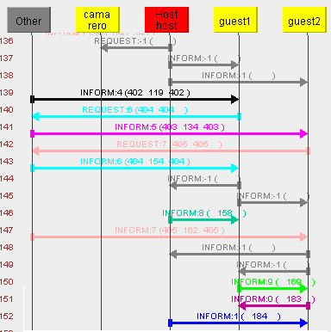
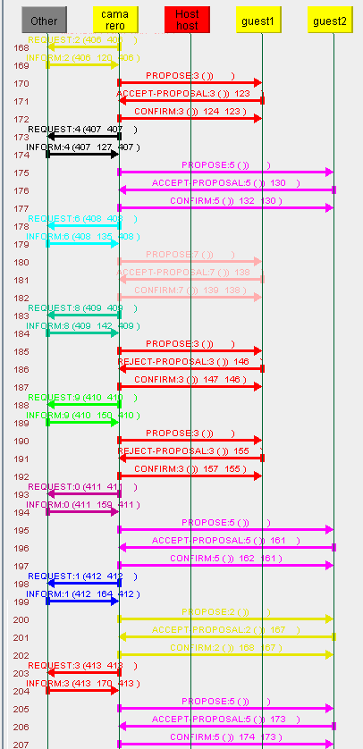
INTERACCION

Slide 9
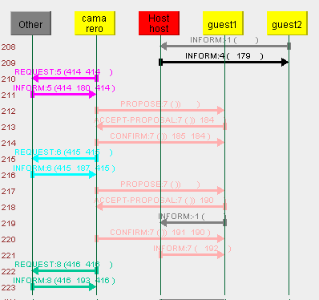
INTERACCION

Slide 10
¿PREGUNTAS?

